Slide 1
114-2高二
課程諮詢
重點事項
新竹市立成德高中高二課程諮詢教師

Slide 2
Table of Contents
1
學習歷程檔案
2
學習歷程檔案
3
畢業學分
部定、校訂、加深加廣、多元學習表現
自主學習
仔細計算目前畢業學分數
Notes:
宣導重點

Slide 3
1.學習歷程檔案
部定、校訂、加深加廣、
多元學習表現
Notes:
學習歷程檔案分成四大類 部定必修和校定必修 需要透過老師認證
加深加廣、多元學習表現 是自己上傳就可以 不用認證
但高一、二的選修課程和高三的加深加廣課程(高三其實有很多選修課，其實都放在加深加廣)如果學生有整理成學習歷程檔案也可以請老師幫忙認證， 學生如果學習起來覺得不錯，比如高三你學了物理光學幾週之後，你覺得這個單元你學的很有心得，你把它做成學習歷程檔案、資料彙整或是小論文之類的研究，你希望老師幫你做認證，你就可以主動跟老師說

Slide 4
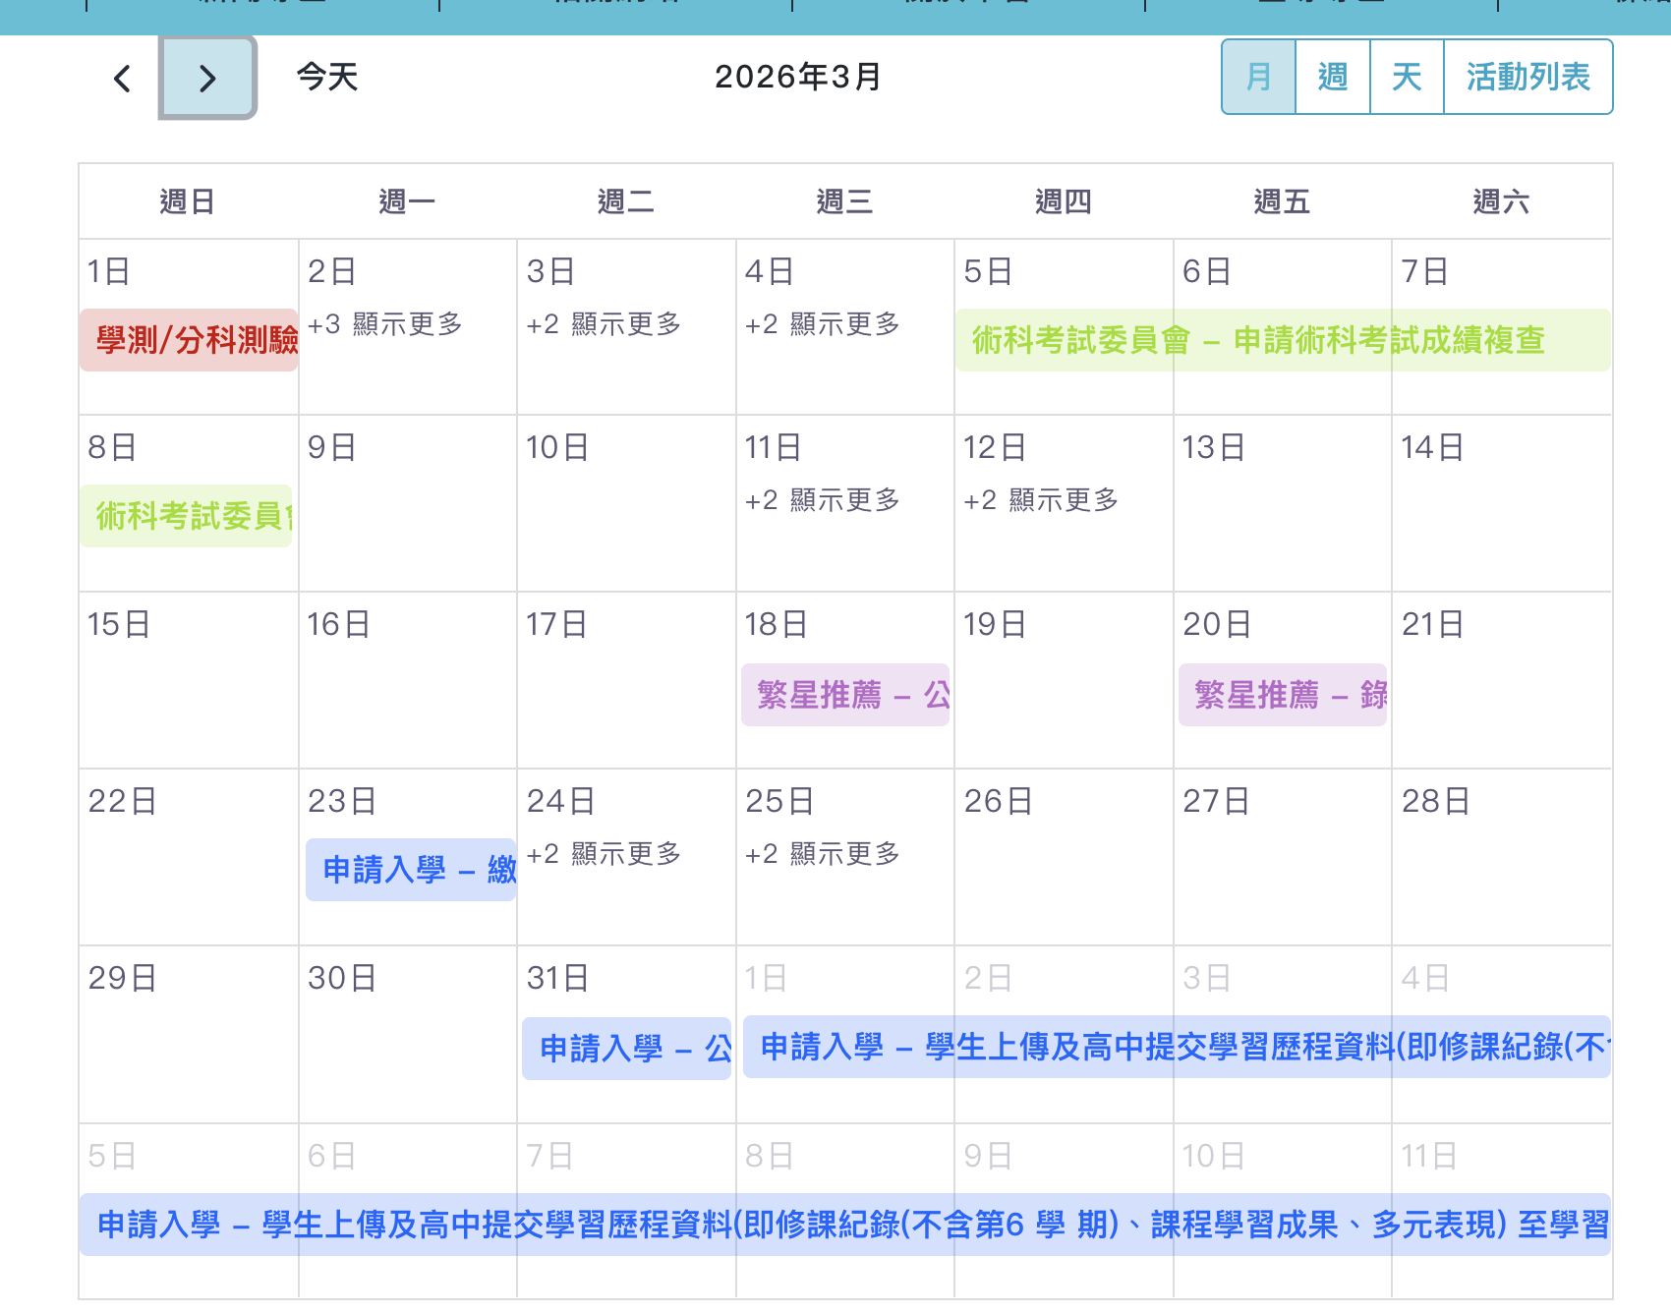
學習歷程檔案不能拖到最後才做
Notes:
告訴學生為什麼這學期要重視這件事
因為你這學期一過 你就是高三了 你就只有一件事情-就是好好拚學測 就等於未來你會沒有時間整理學習歷程檔案 要等你學測完
才會再開始整理你的學習歷程檔案 但學測完離申請就只剩2個月 （依照今年為例子２／２5公佈成績後。3/31申請入學開始繳交學習歷程檔案）

Slide 5
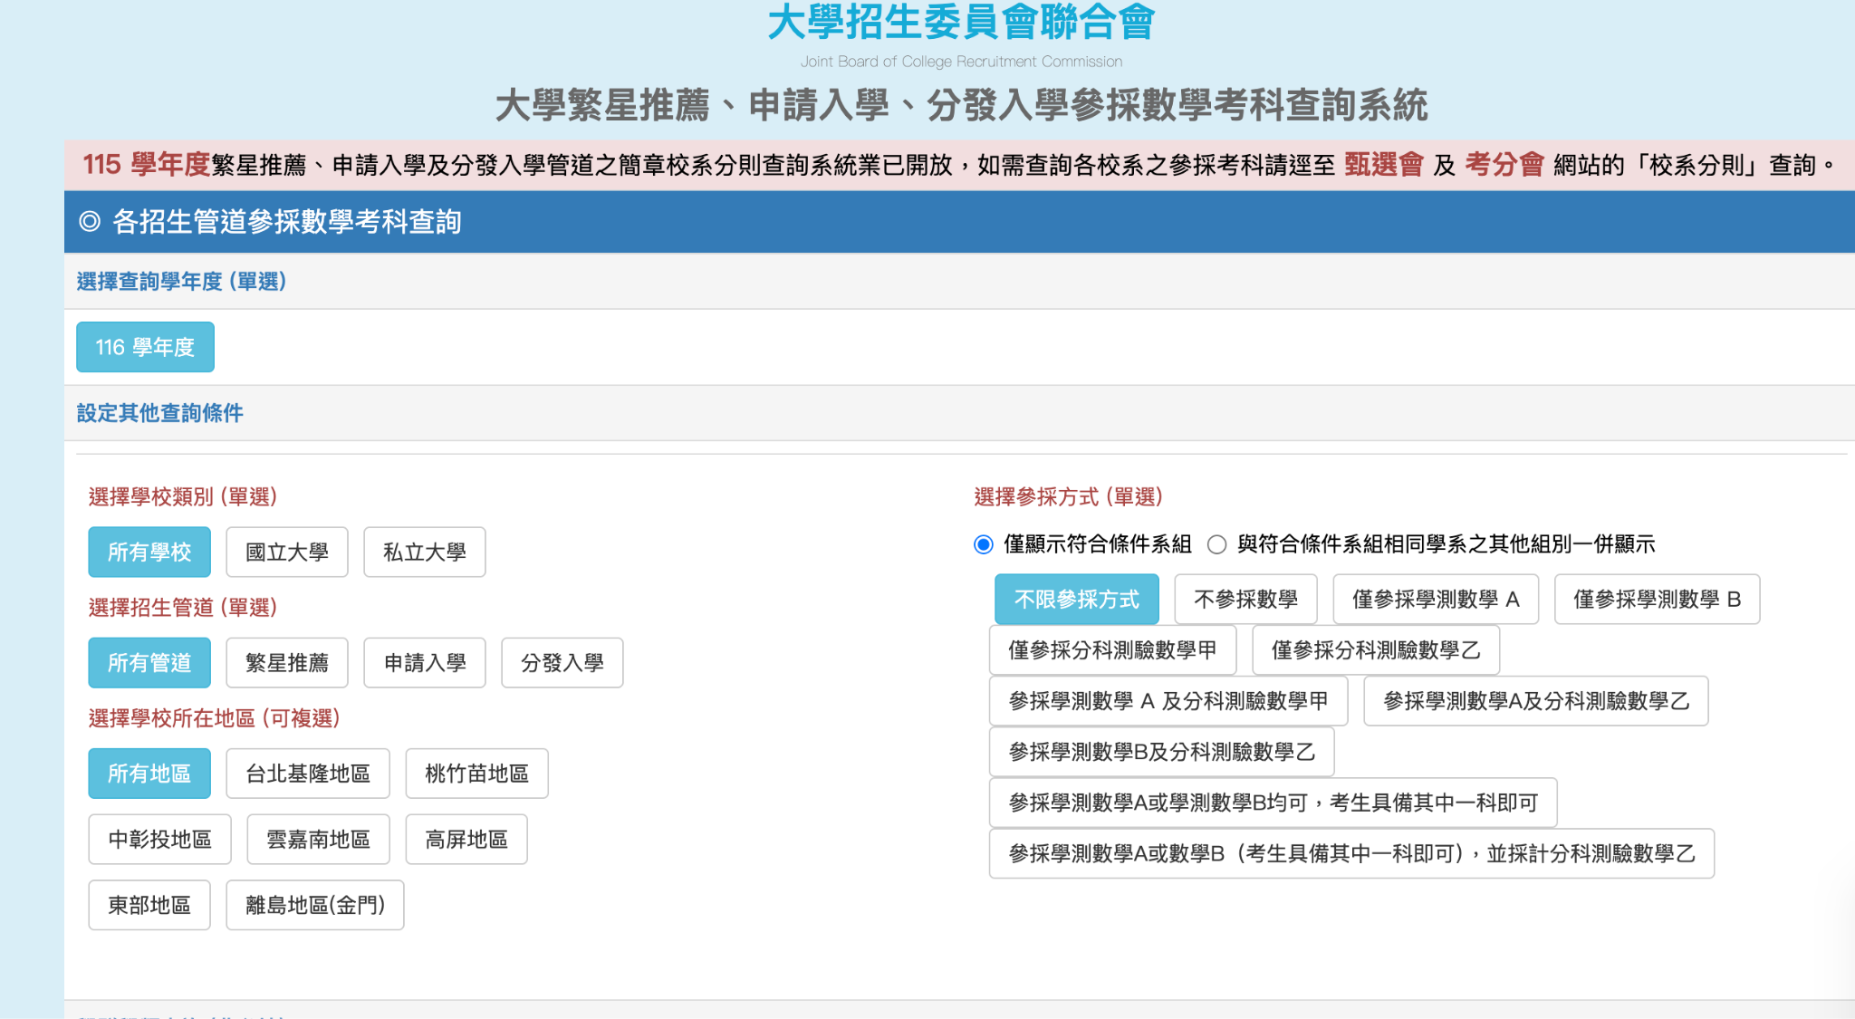
Notes:
請學生到大學招生委員會-入學管道-(注意一下他們是第幾學年度）繁星推薦、申請入學、分發入學招生管道數學考科參採查詢系統 查詢相關參採資料大學繁星推薦、申請入學、分發入學參採數學考科查詢系統https://srecruit.moe.edu.tw/mathsys/
(可以示範操作繁星推薦、申請入學、分發入學招生管道數學考科參採查詢-國立大學-繁星推薦-僅參採學測數學A)

Slide 6
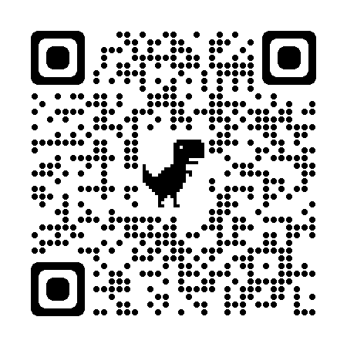
大學招生委員會聯合會
Notes:
請學生自行上網多搜尋
既然要做學習歷程檔案 那妳的性向 妳未來要唸的科系的方向大致上是不是要有個雛形
比如妳想唸資訊 那妳的學習歷程檔案是不是要跟資訊有相關的 妳可能沒有修電腦的課 但是妳是不是在做報告的時候
可能會用到電腦的一些技術 比如你常常使用電腦製作資料 你可能很會搜尋 可能很會用EXCEL分析 等，這件事是會證明說
妳在高一高二的時候就常常在使用電腦協助妳
學習歷程檔案是這學期的重點 大家一定要做 那在做之前 妳是不是也要開始想一下妳的方向未來可能是甚麼?
讓妳的學習歷程檔案和升學學習方向是比較貼近
可以給學生掃描 操作

Slide 7
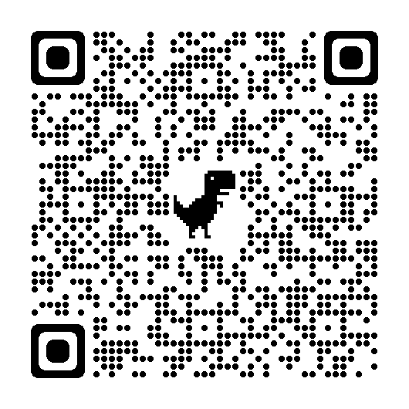
3分鐘看懂大學考試招生新方案
Notes:
讓學生看影片
影片是為了讓學生知道升學管道有哪些?
有特殊選才、繁星、申請、分科測驗
另外跟學生更正 114學年度(高三這屆)開始分科考試加入數乙

Slide 8
及早準備
申請校系除了學習歷程檔案
還要兩件裝備
1. 學習歷程自述
2. 多元表現綜整心得
Notes:
學習歷程完成後 到高三上申請大學的時候 要把學習歷程做個統整 產出這兩個檔案
如何產出這2個檔案 可以參考下一頁的內容

Slide 9
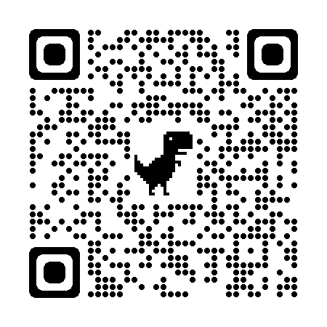
Collego 學習歷程檔案的最後一哩路
學習歷程自述與多元表現綜整心得的撰寫
Notes:
簡單說學習歷程自述主要要看的這2個檔案 學習歷程自述與多元表現綜整心得 都是一個彙整 彙整甚麼呢 我們在傳學習歷程檔案基本上分成2大類 1.課程的學習 例如:妳曾上傳妳學習了物理光學的心得 然後妳又曾經傳了物理實驗成果 妳還傳了資訊方面的研究 妳傳了3件檔案都跟課程相關，那學習歷程自述呢 比方說現在資訊科技產業在社會上很受到重視，妳想要唸這方面，所以妳就要寫一份學習歷程自述來說服教授 妳以前在高中學習的過程當中，妳很注重這一部分，妳未來也想朝著這方向發展，所以妳在自述可以說明-妳平常在做研究報告的時候會用到電腦所以妳對資訊的這個工具妳有運用到，在實驗上對甚麼主題特別有興趣，妳在高二有做過甚麼實驗，再來在高三選修課的時候妳發現對光學很有興趣，所以妳就特別製作光學的專題研究，從這三點來衍生出妳對物理和科技是很有興趣，妳想朝這方面去學習，這就是學習歷程自述，他等於是一個整個高中學習過程的濃縮
多元學習表現表達的是妳這個人的個人特質，告訴教授妳是甚麼樣的人，妳的多元表現可能傳妳的社團經驗、或是校外服務的經驗或者是妳自主學習的東西 讓學生心理有準備要產出這2樣檔案

Slide 10
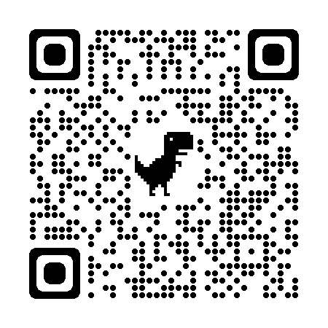
Collego 我要怎麼做學習歷程檔案？(二）—好的課程學習成果需要有哪些要素
Notes:
那怎麼樣的檔案是好的學習歷程檔案 裡面有甚麼要素 請老師先看一下網頁內容 簡單敘述要素
摘錄文章部分內容
一份好的課程學習成果要有底下的這些要素: (說明學習情境與展現個人學習特色)
1.主題 2.作者(小組要註明分工比例與負責事項) 3.主題說明（目的、概要與關鍵字）4.心得與想法5.步驟6.結果（含討論）7.對未來學習的影響。

Slide 11
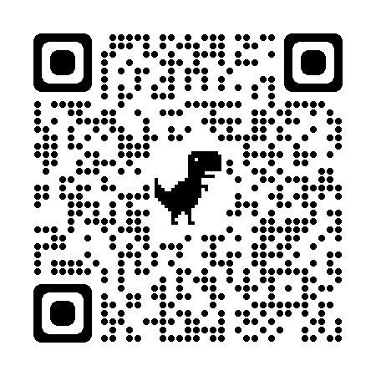
Collego 我要怎麼做學習歷程檔案？（三）—什麼是「對學習的省思」？
Notes:
學習歷程檔案裏面有個很重要的東西-學習的省思
也請老師看一下文章內容 簡略對學生說明甚麼是「對學習的省思」 「對學習的省思」-主要是要學生闡述，在學習的過程之中，有遇到甚麼樣的問題、怎麼克服這個問題、克服的這個問題之後從中學到了甚麼
比如說有學生做水跟綠豆成長的速率關係，澆越多水綠豆的成長速率是不是越快，他就思考他要怎麼做，怎麼測量水、怎麼測量綠豆，學生想不出來，老師提供想法-可以準備一些寶特瓶 截取瓶底 每個瓶底都放3顆綠豆，然後每個瓶底每天加不同量的水，比如第一個每天加1ml 第二個加2ml 以此類推 這樣每個培養皿的每天水量就不同 那也可以觀察每天綠豆的成長狀況 這是說明學生一開始只能想到他要做甚麼 但他不知道他在執行中會遇到甚麼困難 後來學生發現 每個培養皿到達某種水量之後 他就沒辦法加了 會甚麼?因為他如果每天10ml 1個禮拜就70ml 那他這個實驗他1個禮拜就做不下去啦 所以這就是一個省思 研究方法的省思
所以以後再做這個實驗的時候 水該怎麼加 水是不是就不用1ml來增加 而是改成一次增加0.5ml 或是2天加一次水 就可以改善這個研究

Slide 12
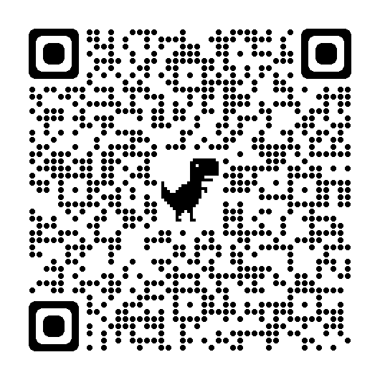
撰寫「學習歷程反思」的三大要點
提供參考
Notes:
請老師看一下文章內容 簡略對學生說明重點
摘錄文章部分內容
學習歷程反思三大要點
一、什麼是「學習歷程反思」？二、學習歷程反思的面向 三、為什麼我們需要反思？
為什麼我們需要反思？
學習歷程反思的重點，不只在於呈現一份內容扎實、豐富的備審資料給教授看，而是希望同學們能透過反思，不斷地與自我對話，並審視自己在實作過程中，是否能夠發現問題、發現問題後自己能否解決，以及事後反思時是否發現了更好的解決方法。

Slide 13
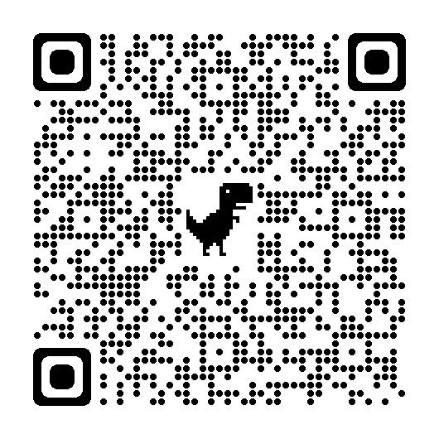
提供參考
「學習歷程自述」怎麼寫？
三個評分項目範例帶你一次看！
Notes:
請老師看一下文章內容 簡略對學生說明重點
雖然這是高三學生要特別注意的 但可以再高二就先了解架構 妳要告訴教授妳高中的學習狀況 所以妳要告訴人家妳高中學習的架構是甚麼 然後再來看妳各細項的學習歷程檔案
摘錄部分內容 根據大學甄選委員會公布的簡章規範，個人申請入學第二階段所參採的審查資料中，學習歷程自述是獨立評分的項目，其中學習歷程自述的評分內容包括高中學習歷程反思、就讀動機以及未來學習計畫與生涯規劃等項目。

Slide 14
2.學習歷程檔案
高中自主學習計畫與成果
Notes:
自主學習是本學期最重要的一件事

Slide 15
大學申請入學，共1800系組，有參採多元表現高中自主學習計畫與成果。
Notes:
115學年申請入學有1800個系會參採自主學習

Slide 16
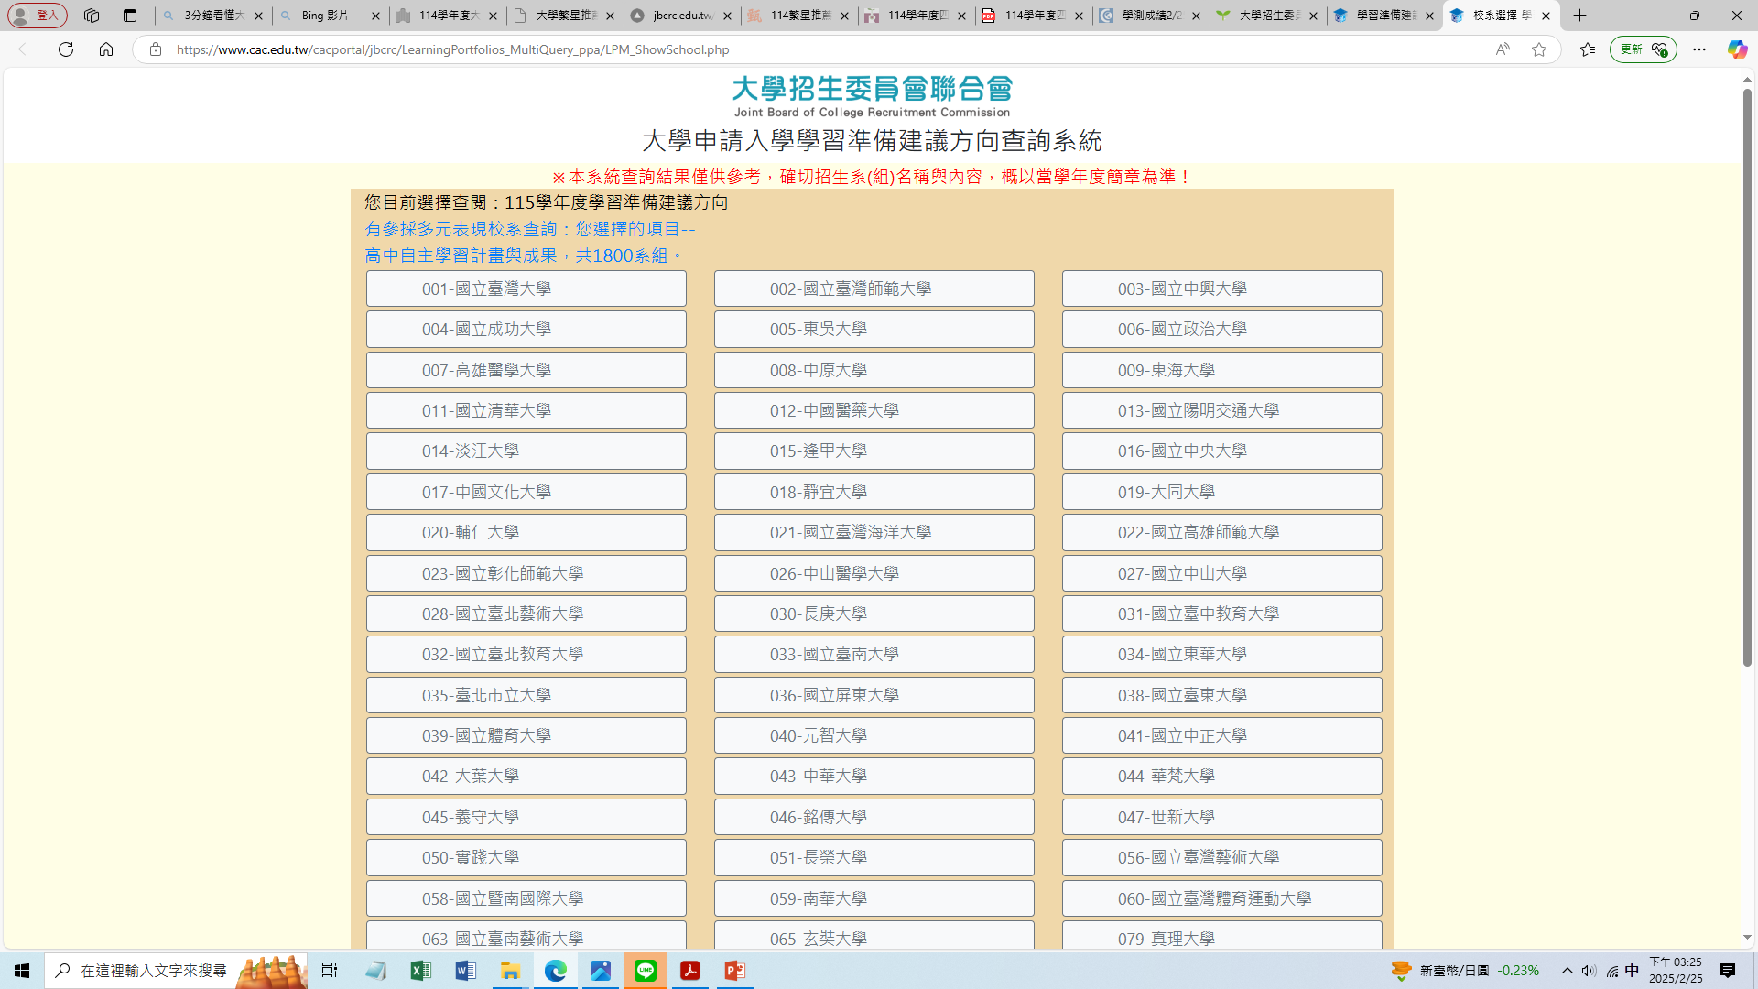
Notes:
這是老師搜尋的結果 有這麼多的校系參採自主學習計畫與成果 請學生到大學招生委員會-學習準備建議方向查詢-有採計「多元表現」校系查詢-高中自主學習計畫與成果 查詢相關參採資料學習準備建議方向查詢-招聯會https://www.cac.edu.tw/cacportal/jbcrc/LearningPortfolios_MultiQuery_ppa/index.php
(可以示範操作高中自主學習計畫與成果-淡江大學-共有37個科系參採)

Slide 17
高二自主學習成果
彈性課程自主學習計畫與成果，
本學期為最後一次上傳機會，
請勿錯過。
高三無自主學習課。
Notes:
如ppt

Slide 18
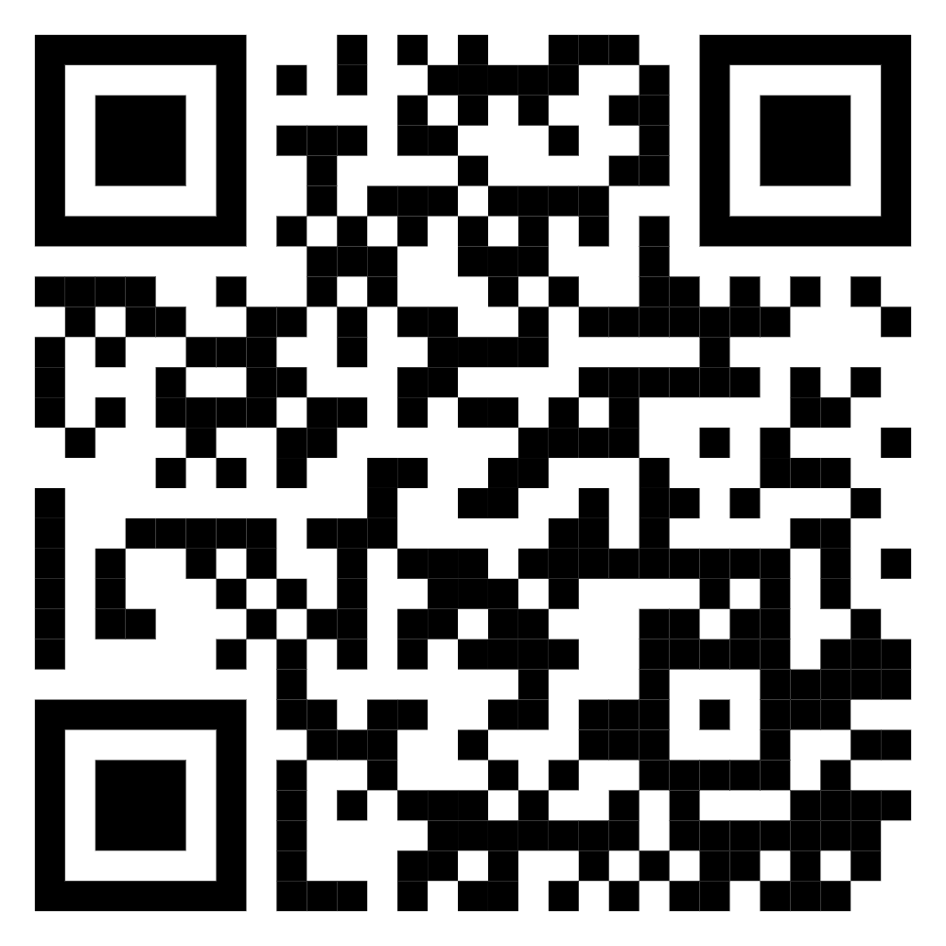
自主學習範例

Slide 19
3.畢業學分

Slide 20
畢業條件
1.無累計三大過
2.畢業最低學分數為 150 學分成績及格
3.部定必修及校訂必修至少需102 學分且成
績及格
4.選修學分至少需修習 40 學分且成績及格
🔺請特別留意目前取得畢業學分狀況
Notes:
高二的三大要點
1.學習歷程檔案要趕快準備 因為暑假就要全心全意準備學測 沒時間做
2.自主學習成果又是申請入學很重要 要參採的要件 也只剩下這學期可以做
3.忙完這些要再思考妳的畢業學分
妳為了要讓妳高三好好拚學測 所以妳勢必妳要考完學測之後 不要被妳能不能畢業這件事去影響到妳申請入學妳還要準備很多東西
所以最好就是要開始思考與評估前3個學期的學分有沒有辦法順利畢業

Slide 21
各年級必修與選修
普通班 | 高一上 | 高一下 | 高二上 | 高二下 | 高三上 | 高三下 | 累計
必修 | 29 | 29 | 23 | 23 | 13 | 7 | 124
選修 | 2 | 2 | 7 | 7 | 17 | 23 | 58
總計 | 31 | 31 | 30 | 30 | 30 | 30 | 182
累計 | 31 | 62 | 92 | 122 | 152 | 182
Notes:
再讓學生了解必修及選修學分分布

Slide 22
畢業學分拿好拿滿 高三上專注學測心不慌
高三上需要專心準備學測，
建議不要、或是減少重補修，
本學期好好定心念書，積累畢業學分
Notes:
因為妳高三上要好好準備學測 所以儘量不要高三的時候重補修一大堆 我們常會看到很多高三的學生 重補修高一高二的學分
妳又要準備學測 等於是蠟燭2頭燒 會很辛苦 所以不如這學期妳就好好把妳的畢業學分掌握好 那妳高三就可以專心的拚學測

Slide 23

我的未來親手打造

Slide 24



You yourself are the key to success.

